Slide 1
Guide du juge 6ème débutant
Saison 2023-2024

Slide 2
Objectifs de la formation
Comprendre :
Comment noter un exercice 6ème degré
Connaître :
La constitution de la note D
La constitution de la note E
Le principe de la grille des difficultés 6ème degré
Les principales spécificités aux agrès

Slide 3
Sommaire
Généralités
La note D
La note E
Saut
Barres
Poutre
Sol

Slide 4
Généralités
Un exercice 6ème degré est un mouvement composé librement par la gymnaste en respectant des règles FSCF
Il doit être composé de 7 éléments minimum dont des éléments de difficultés 6ème

Slide 5
Qu’appelle-t-on élément ?
Eléments
(Mouvements Gymniques ou acrobatiques)
Difficultés 6ème
Autres difficultés
Eléments contenus dans les grilles 6ème et classés par familles en barres, poutre et sol
(Programme Fédéral de la saison en cours)
Eléments contenus au minimum dans le 5ème degré du PF et / ou code catégorie 2 & 3 ou code FIG
(Programmes de la saison en cours)

Slide 6
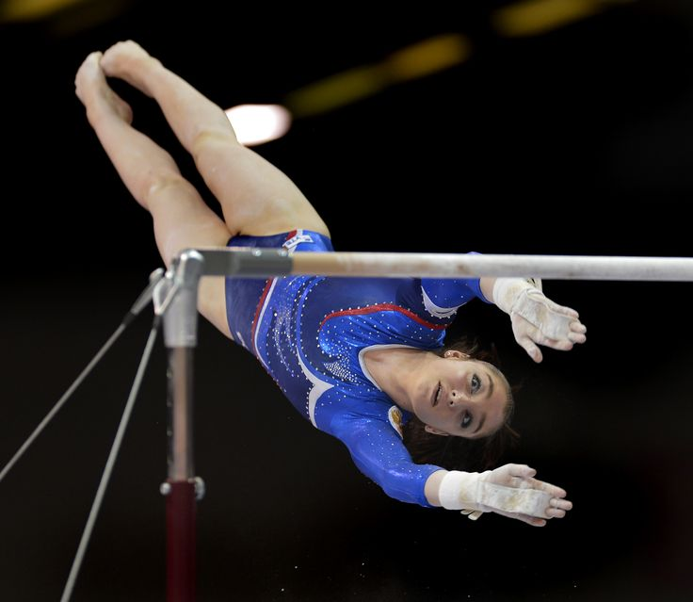
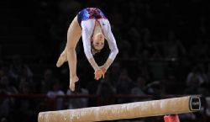
Eléments composant un mouvement
L’exercice doit comporter :
3 Difficultés 6ème prises dans 3 familles différentes de la grille.
4 autres difficultés
sauf les éléments de liaison et certains éléments listés à chaque agrès

Slide 7
Composition de mouvement, les EC
Le mouvement doit respecter un certain nombre de critères, ce sont les Exigences de Composition (EC) au nombre de 5
Chaque EC a une valeur de 0,50 point soit un total de 2,50 pts
Quand dans une EC 2 critères sont demandés, la gymnaste doit réaliser les 2 critères pour obtenir 0,50 point

Slide 8
Composition de mouvement, les bonifications
La bonification sert à valoriser certaines difficultés 6ème
Une difficulté 6ème ou une liaison de difficultés peuvent obtenir une valeur de bonification de 0,30 pt ou de 0,50 point
La bonification est accordée pour des difficultés 6ème différentes même si elles font partie de la même famille
Quelques liaisons de difficultés sont bonifiées, voir la liste à chaque agrès.
L’ensemble des bonifications ne peut excéder 1,50 pt.

Slide 9
Les bonifications
La bonification n’est pas accordée en cas de :
Chute
Répétition (sauf pour les liaisons bonifiées)
Position tenue non respectée
Fautes égales ou supérieures à 0,60 pt
La bonification est accordée pour une liaison, même si chaque élément est pénalisé de 0,60 pt

Slide 10
Note D
Pour obtenir la note D Maximum, l’exercice doit comporter :
3 difficultés 6ème à 3,00 Pts = 9,00 Pts
5 exigences de composition à 0,50 Pt = 2,50 Pts
Les bonifications = 1,50 Pt
Note D = 13,00 Pts

Slide 11
Note E
Note E (Exécution/10 Pts)
Exécution de 7 éléments au moins reconnus | Pas de déduction
Exécution de 6 éléments reconnus | - 2 Points
Exécution de 5 éléments reconnus | - 3 Points
Exécution de 4 éléments reconnus | - 4 Points
Exécution de 3 éléments ou moins reconnus | - 5 Points

Slide 12
Les familles de difficultés
Barres
6-1 | Entrées & bascules
6-2 | Lâchers
6-3 | Elans en AR
6-4 | Rétablissement
6-5 | Tours
6-6 | Elans circulaires
6-7 | Sorties
Poutre
Eléments gymniques
ATR (jambes libres)-Maintiens
Eléments acro. Lat.
Eléments acro. AV
Eléments acro. AR
Sorties
Sol
Eléments gymniques
ATR
Eléments acro. Lat.
Eléments acro. AV
Eléments acro. AR

Slide 13
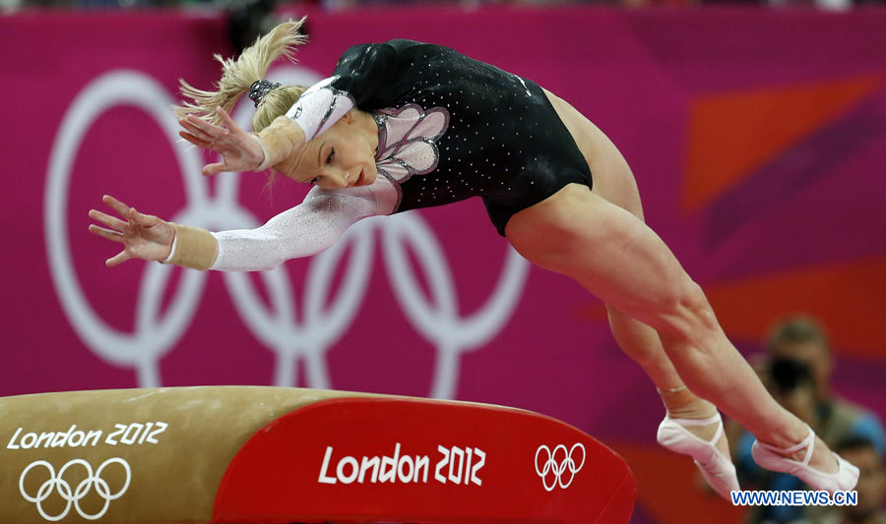
Guide du juge 6ème débutant
Table de Saut

Slide 14
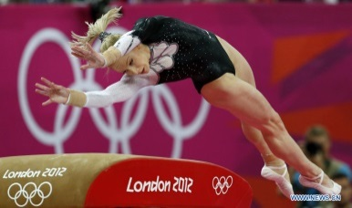
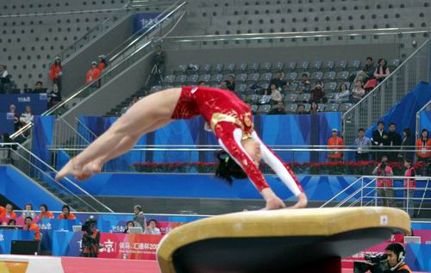
Notes D & E
La gymnaste a le choix entre 12 sauts
Note D : Valeur du saut de 11,70 points à 13 points
Note E : Exécution sur 10 points

Slide 15
Précisions
Les gymnastes sont responsables de l’annonce des sauts qu'’elles exécutent.
Les sauts exécutés peuvent être différents
Saut exécuté différent du saut annoncé appartenant à la grille SP
Saut exécuté avant le signal des juges, saut à refaire SP

Slide 16
Guide du juge 6ème débutant
Barres

Slide 17
Répétitions
Particularité aux Barres Asymétriques :
Une Difficulté 6ème ou une « autre difficulté » peut être exécutée 2 fois, la 3ème fois l’élément ne sera pas reconnu. Une pénalité de 0,50 Pt plus d’éventuelles fautes d’exécution seront déduites de la note E.
Une difficulté 6ème répétée sera reconnue et comptabilisée comme une « Autre difficulté » à sa deuxième exécution
La gymnaste peut exécuter autant de bascules qu’elle le désire, mais 2 seulement seront retenues comme « Autre difficulté » (en plus d’une bascule difficulté 6ème)
La gymnaste peut exécuter autant de prises d’élans à l’ATR qu’elle le désire, mais 2 seulement seront retenues comme élément (1 difficulté 6ème et 1 « Autre difficulté »)

Slide 18
Précisions
Le tour AR libre sous l’horizontale sera comptabilisé comme difficulté 6ème mais pénalisé de 1,00 Pt sur la note E quand le tour AR libre fait partie des difficultés 6ème retenues .
L’élan circulaire carpé en AR sera éventuellement pénalisé pour jambes fléchies.

Slide 19
Exigences de composition
Un changement de barres (BS à BI ou BI à BS) exécuté avec une difficulté 6ème avec envol
Un élément avec rotation longitudinale 180° mini (E/S comprise)
Entrée |  | En cours de mouvement
Exemples :
Entrée |  | En cours de mouvement |  | Sortie
Exemples :

Slide 20
Exigences de composition
3) Une bascule en cours de mouvement
Un tour autour d’une barre (tour AR, Pieds mains Tour, soleil….)
5) Un passage du corps en arrière à l’horizontale minimum
Après l’entrée |  | Après un élément
Exemples :
Tours AR ou AV |  |  | Grands Tours
Exemples :
Prise d’élan | Passage dans l’élément
45°
Exemples :

Slide 21
Exercices

Slide 22
Exercices
La gymnaste exécute le mouvement suivant :
Donnez la symbolique et la catégorie des éléments retenus
Pénalisez-vous cette composition de mouvement ?
C) Quelle est la valeur de la note E ?
D) Quelles sont les bonifications?
Bascule BI | Pose de pieds | Bascule BS | Tout facial AR | Retrait | Bascule BI | Tout facial AR | Pose de pieds | Grand réta | Tout facial AR | Sortie Salto AR tendu
AD
Elément non retenu
AD
AD
D6
Elément non retenu
AD
Elément non retenu
D6
Elément non retenu
D6
Oui, Pénalité de 0,50 Pt sur la note E pour répétition du tour facial AR (3fois)
10 Pts car 7 éléments au moins reconnus
0,30 Pt pour le retrait

Slide 23
Exercices
La gymnaste exécute le mouvement suivant :
Donnez la symbolique et la catégorie des éléments retenus
Pénalisez-vous cette composition de mouvement ?
C) Quelle est la valeur de la note E ?
D) Quelles sont les bonifications?
½ tour Bascule BI | Tour AR libre ATR | Bascule BI | Pose de pieds | Bascule BS | Retrait | Bascule BI | Pose de pieds | Bascule BS | Sortie Salto AR Tendu
D6
D6
AD
Elément non retenu
AD
D6
Elément non retenu
Elément non retenu
Elément non retenu
AD D6 devient AD
Non
10 Pts – 2,00 Pts, car 6 éléments au moins reconnus
‘0,50 Pt pour le Tour Ar libre à l’ATR et 0,30 Pt pour le retrait

Slide 24
Guide du juge 6ème débutant
Poutre

Slide 25
Répétitions
Une Difficulté 6ème ou une « autre difficulté » ne peut être exécutée 2 fois.
Une difficulté 6ème ou une « autre difficulté » répétée ne sera pas reconnue ni comptabilisée à sa deuxième exécution. Nous enlèverons les éventuelles fautes d’exécution des deux éléments.

Slide 26
Précisions
Une difficulté 6ème ou une « autre difficulté » répétée ne peut remplir une exigence de composition mais peut valider une liaison bonifiées de difficultés
EC série de saut non validée |  |  |  | Liaison acro. bonifiée
 | puis |  |  |  | puis
Exemples :
D6
Elément non retenu
AD
D6
Elément non retenu
D6

Slide 27
Précisions
Un ATR de la grille non tenu sera pénalisé de 1,00 Pt quand il fait partie des difficultés retenues pour la Note D
ATR non tenu pénalisé de 1,00 Pt
 | non tenu
Exemple 1:
AD
D6
AD
D6
D6
AD
AD
ATR non tenu pas pénalisé
 | non tenu
Exemple 2:
AD
AD D6 devient AD
AD
D6
D6
AD
D6

Slide 28
Exigences de composition
1) Un élément acrobatique avec/sans envol(sortie exclue) ou 1 ATR de la grille des difficultés 6ème
2) Une série gymnique de 2 sauts différents (« Autre difficulté » ou difficulté 6ème)
Acro. Sans envol |  | Acro. Avec envol |  | ATR
Exemples :
Autres difficultés | Difficultés 6ème | AD + D6
Exemples :

Slide 29
Exigences de composition
3) Une pirouette 360° ou plus sur une jambe
4) Un saut à l’écart antéropostérieur ≥ 135°
Pirouette 360° |  | Pirouette 540°
Exemples :
Appel un pied |  |  | Appel deux pieds
Exemples :

Slide 30
Exigences de composition
5) 1 passage proche de la poutre et 3 longueurs minimum
Le passage proche de la poutre ne doit pas être obligatoirement un élément codifié. Le seul fait de toucher la poutre avec une partie du corps autre que les pieds suffit pour remplir l’EC5
Une longueur doit comporter au moins une « Autre difficulté » ou une difficulté 6ème
PP En entrée |  | PP En cours de mouvement |  | PP Passage chorégraphique
Exemples :

Slide 31
Exercices

Slide 32
Exercices
La gymnaste exécute le mouvement suivant :
Donnez la symbolique et la catégorie des éléments retenus
Quelle est la valeur de la note E ?
C) Quelles sont les bonifications?
Entrée arabesque | Saut enjambé | Saut chgt de jambes | ½ tour | Salto AV appel 1 pied | Saut carpé écart | ½ tour pied pointé | Pirouette 360° | Rondade | Sortie Salto AR Gr
AD
AD
D6
Elément non retenu
D6
AD D6 devient AD
Elément non retenu
AD
D6
AD D6 devient AD
10 Pts, car 8 éléments au moins reconnus
‘0,50 Pt pour le Saut chgt de jambes, 0,50 Pt pour le salto AV Gr, 0,30 Pt pour le saut carpé écart, 0,30 Pt pour la rondade et 0,50 Pt pour la liaison en sortie = 2,10 Pts Soit 1,50 Pt maximum.

Slide 33
Guide du juge 6ème débutant
Sol

Slide 34
Répétitions
Une Difficulté 6ème ou une « autre difficulté » ne peut être exécutée 2 fois.
Une difficulté 6ème ou une « autre difficulté » répétée ne sera pas reconnue ni comptabilisée à sa deuxième exécution.

Slide 35
Précisions
Une difficulté 6ème ou une « autre difficulté » répétée ne peut remplir une exigence de composition mais peut valider une liaison bonifiées de difficultés
EC série de saut non validée |  |  |  | Liaison acro. bonifiée
 | puis |  |  |  | puis
Exemples :
D6
Elément non retenu
AD
D6
Elément non retenu
AD D6 devient AD

Slide 36
Précisions
Le renversement latéral libre et le renversement AV libre sont considérés comme des salti
Les 2 salti différents peuvent faire partie de la même série acrobatique
Aucun Salto dans le mouvement: -2,00 Pts sur la note E (salto de la grille ou autre difficulté)
Le Twist tendu ou le Salto AR tendu ½ tour seront reconnus au bénéfice de la gymnaste

Slide 37
Exigences de composition
1) Une série acrobatique de minimum 2 éléments avec envol dont un salto
2) Deux salti différents dans le mouvement
Acro. AV |  | Acro. Lat. & AR |  |  | Acro. Lat., AR & AV
Exemples :
Acro. AR | Acro. AV | Acro. AV & AR
Exemples :

Slide 38
Exigences de composition
3) Un passage gymnique d’au moins 2 sauts différents appel 1 pied et 1 pirouette de 360° minimum
4) Trois éléments acrobatiques avec envol en AV, AR & Latéral
Autres difficultés |  |  | Difficultés 6ème
Exemples :
AV, Lat. & AR en série | Lat. & AR puis AV | AV, Lat. & AR non enchaînées
Exemples :

Slide 39
Exigences de composition
5) Un saut à l’écart antéropostérieur ≥ à 150°
Autres difficultés |  |  | Difficultés 6ème
Exemples :

Slide 40
Exercices

Slide 41
Exercices
La gymnaste exécute le mouvement suivant :
Donnez la symbolique et la catégorie des éléments retenus
Quelle est la valeur de la note E ?
C) Quelles sont les bonifications?
Saut Popa | Rondade | Salto tendu Vrille | Chgt de jambes | Chgt de jambes ¼Tr | Pirouette 360° | ATR valse 2 tours | Saut cosaque | Saut de mains | Salto AV tendu
D6
AD
D6
AD
AD D6 devient AD
AD
D6
AD en excédent
AD en excédent
AD D6 devient AD en excédent
10 Pts, car 10 éléments au moins reconnus
‘0,50 Pt pour le Saut Popa, 0,50 Pt pour le salto AR vrille, 0,30 Pt pour le saut Chgt ¼ tour, 0,50 Pt pour le salto AV tendu et 0,50 Pt pour la liaison saut de mains-salto AV tendu = 2,30 Pts Soit 1,50 Pt maximum.

